Slide 1

Sætnings-analyser
I engelsk

Slide 2
Indhold
Indledende knæbøjninger: funktionel grammatik, udvidet grammatikbegreb, læringsmål i Grønland
Sætningsanalysens centrale begreber
Fokuspunkt 1: Ledsætninger
Fokuspunkt 2: Ordstilling

Slide 3
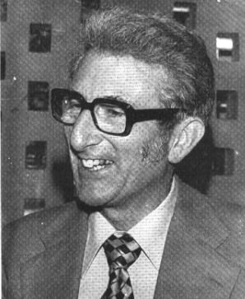
Systemisk-funktionel grammatik
Sproget som system
Fokus på strukturers funktion i systemet
Grammatiske systemer tager udgangspunkt i kommunikative behov (modalitet -> interpersonel funktion)

Slide 4
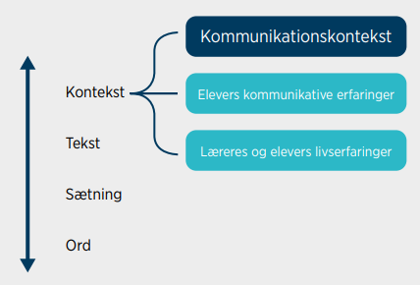
Udvidet grammatikbegreb
Kontekstualiseret grammatik
Grammatik som meningsgivende valg
Sproglig opmærksomhed som literacy-løftestang

Slide 5
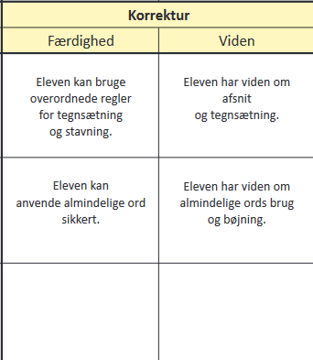
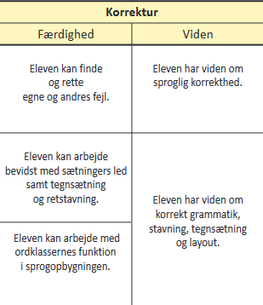









Udklip fra folkeskolens læringsmål
Mellemtrin
Ældstetrin

Slide 6
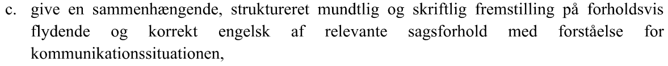

Udklip fra læreplaner GUX
Fællesnævner
B-niveau
A-niveau

Slide 7

Sætnings-analysens centrale begreber
Grammatiske niveauer og ”rankshifting”
”At clause level”: Subject, verbal, complement, adverbial
Finite and nonfinite

Slide 8
Rank | Structure | Constituents | Realization
1 | Clause | Subject, verbal, complement*, adverbial | Phrases
2 | Phrases | Pre-modifier, head, post-modifier | Words
3 | Words | Prefix, root, suffix | Morphemes
The levels of grammatical analysis
“When a constituent is realized by a same- or higher rank structure, we call it rankshifted” (Preisler 1997: 21)
Complements are: direct objects, indirect object, subject complement, object complement

Slide 9




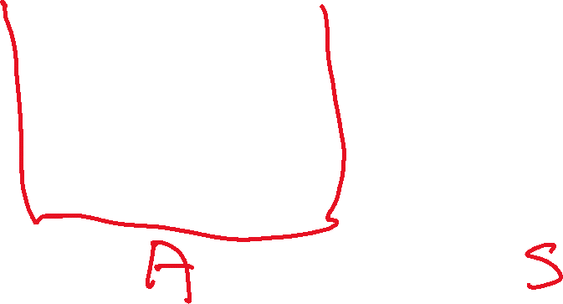


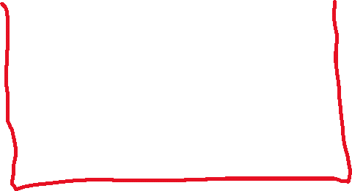

Eksempel på rankshifting: subclauses realizing clauses constituents
If you hate people, picking up the phone can be intense

Slide 10

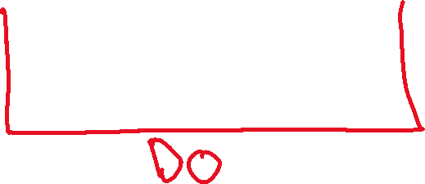
Finite vs nonfinite
Eksempel der illustrerer:
He is having the house painted

Slide 11
Fokus 1: Ledsætninger/subclauses
Underordning defineres netop ved, at en clause er rankshifted. I.e. ledsætningen fungerer som et sætningsled i hovedsætningen
De underordnende grønlandske verbalmodi (kausativ, konditionalis, kontemporativ, partipialmåde) bæres typisk af adverbialled

Slide 12




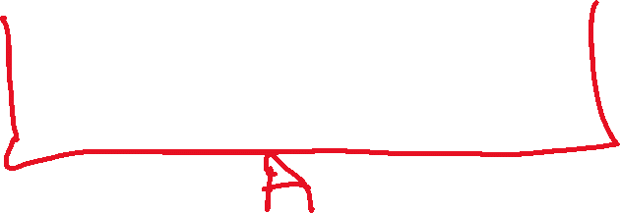

Kausativ – as, because, since
The kids are alone because Martha is in school
as
since
Marta atuarmat meeqqat kisimiipput

Slide 13



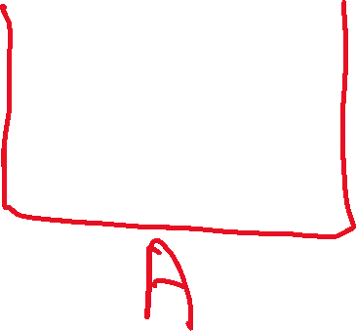

Konditionalis
You will tell him when he enters
iserpat oqarfigissavat

Slide 14



Kontemporativ
Lise went to bed crying
As she went to bed, Lise was crying
Lise qialluni innarpoq

Slide 15


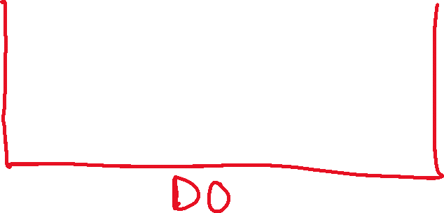

Participialmåde
I see that you understand the child
Meeraq paasigissi takusinnaavara

Slide 16
Overordnet
Konjunktionens betydning guider forholdet med hovedsætning og ledsætning.
Og
Næsten alle Najas eksempler kan konstrueres med ledsætninger, der fungerer som adverbialled

Slide 17
Ledsætningers funktioner
Subjekt: Reading books can be hard
SC: Seeing is believing
DO: I see that you understand the child
Adverbial: Lise went to bed crying
NP POM (relativ m.m): The boy who brought flowers for his teacher

Slide 18
ordstilling

Slide 19






What’s the point 2: Translate and analyse
Translate and analyse the following Greenlandic sentences. Also there’s an incorrect one. Which one and why?
Piitaq aallaavaa
Piitaq qimmeq aallaavaa
aallaavaa
ippassaq Piitap igaffimmi qimmeq aallaavaa
Piitap aallaavaa

